Slide 1



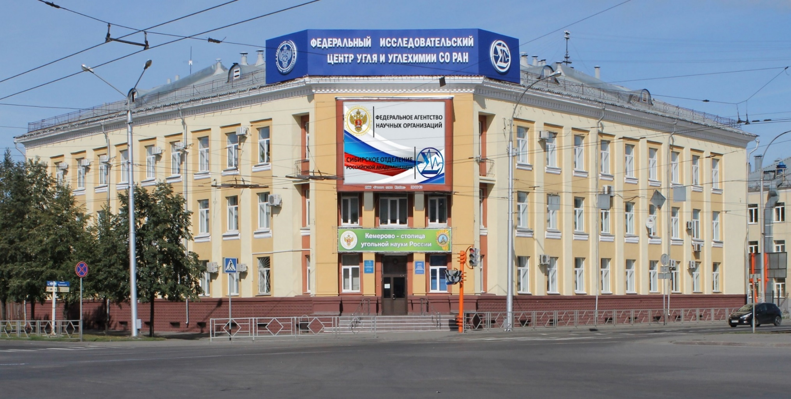
Заседание Президиума РАН
Влияние процессов добычи, хранения, транспортировки,
переработки угля и угольной генерации
на экологическое состояние природной среды Кузбасса.
Пути решения
Исмагилов З.Р.
академик РАН
Научный руководитель
Федеральный Исследовательский Центр
угля и углехимии СО РАН
22 июня, 2021 г.

Slide 2
Особые экологические проблемы главного угледобывающего региона страны - Кузбасса
Деградация и нарушение земли.
Всего отвалов и карьеров около 150 тыс. га., ежегодный приращение до 9 тыс. га.
Влияние открытых угольных разрезов на разрушение ландшафта
Воздействие подземной добычи на окружающую среду, открытые склады хранения
Радиационное воздействие от угля и отвалов
Отвалы угольной золы и полигоны промышленных отходов
Угольные разрезы у «порога» жилых домов,
Транспорт угля по дорогам жилых поселков
Загрязнение воздуха
Сжигание угля, производство электроэнергии - самый крупный источник выбросов: СО2 + NOx + SOx + сажа
Сжигание угля в частном секторе, в жилых домах
Выбросы парникового газа - шахтного метана
Летучие соединения ртути, мышьяка и серы
Неконтролируемые угольные пожары, горение угольных отвалов, дым и сажа
Тонкодисперсная угольная пыль
Органические соединения, Полиароматические углеводороды (ПАУ)
Загрязнение воды
Тонкодисперсная угольная пыль
Органические соединения
Полиароматические углеводороды (ПАУ)
Токсичные соли металлов
Соединения ртути, мышьяка, серы, фосфора

Slide 3
Модернизация государственной сети мониторинга загрязнения атмосферного воздуха в г. Новокузнецк 2019 – 2021 гг.
Федеральный проект «Чистый воздух» Национального проекта «Экология» стартовал в соответствии с Указом Президента Российской Федерации от 07.05.2018 №204 «О национальных целях и стратегических задачах развития Российской Федерации на период до 2024 года». Федеральный проект направлен снижение уровня загрязнения атмосферного воздуха в Новокузнецке.
В целях обеспечения достижения целей, показателей и результатов федерального проекта разработан Комплексный план мероприятий по снижению выбросов загрязняющих веществ в атмосферном воздухе города Новокузнецка. Данный документ утвержден заместителем Председателя Правительства Российской Федерации А.В. Гордеевым 28 декабря 2018 года (№ 11015п-П6). В соответствие с пунктом 4 Комплексного плана на Кемеровский ЦГМС – филиал ФГБУ «Западно-Сибирское УГМС» возложена модернизации государственной сети мониторинга загрязнения атмосферного воздуха в городе Новокузнецк.

Slide 4
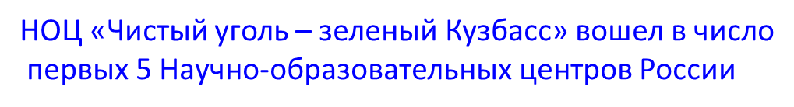
В августе прошлого года Правительство Кузбасса утвердило новую Концепцию экологической политики Кузбасса – документ является единственным в России, принятым на уровне субъекта Российской Федерации. Внедрение регионального экологического стандарта и дорожной карты по переходу на применение наилучших доступных технологий определены в качестве основы механизма обеспечения эколого-ориентированного и энергоэффективного экономического роста.
На XXIV Петербургском международном экономическом форуме (ПМЭФ-2021) Губернатор Кузбасса Сергей Цивилев подписал несколько соглашений с бизнесом о привлечении в регион частных инвестиций на общую сумму свыше 300 млрд рублей. Более половины на экологические проекты (объездная дорога – принципиальное решение качества воздуха города Кемерово)

Slide 5
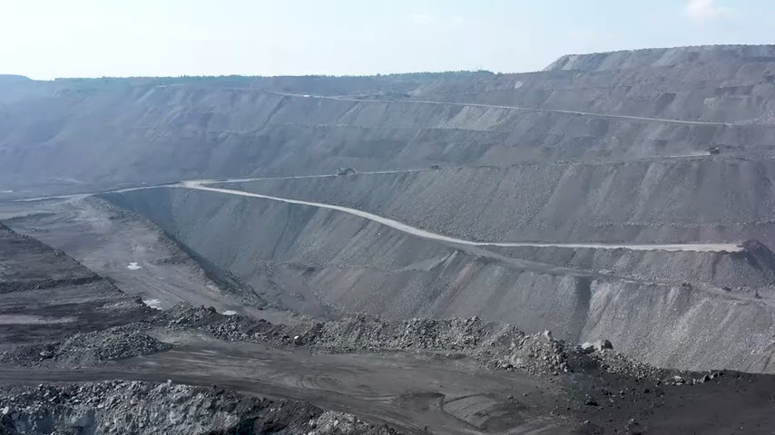
Деградация и нарушение земли.
Всего отвалов и карьеров около 150 тыс. га.,
ежегодный приращение до 9 тыс. га.
Влияние открытых угольных разрезов на разрушение ландшафта

Slide 6
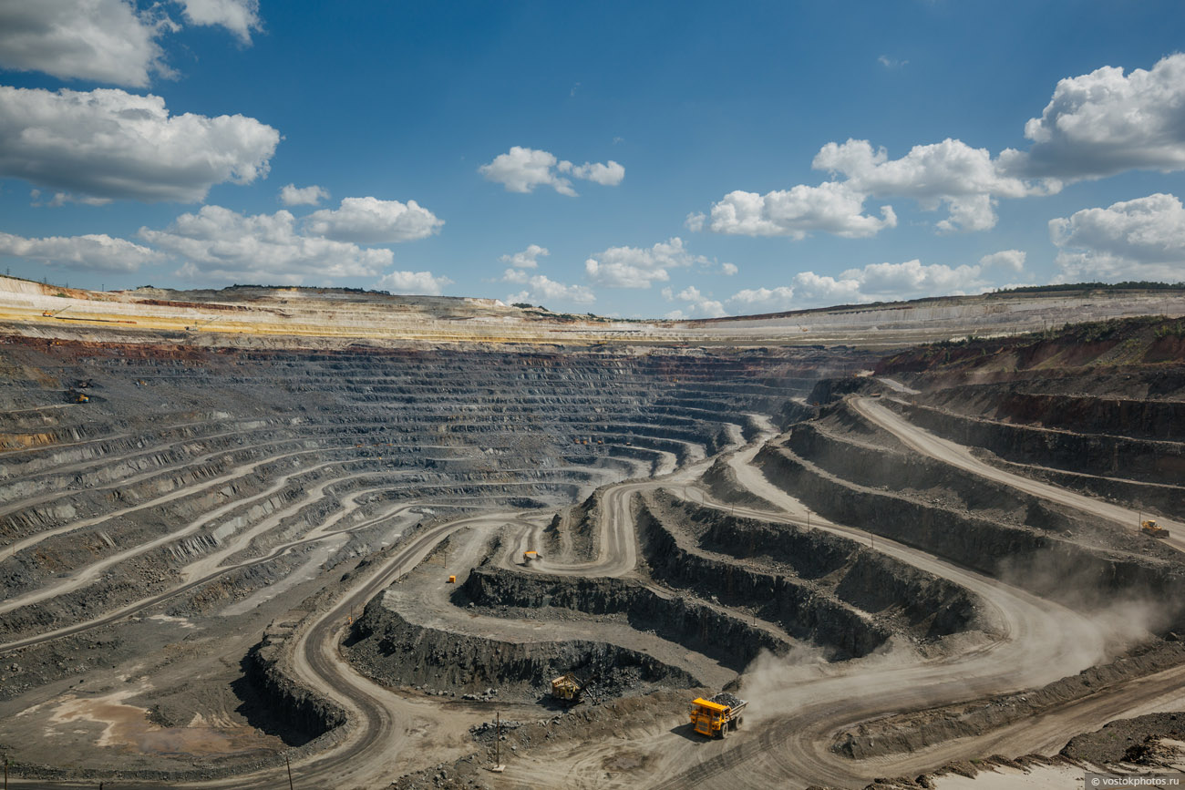

Slide 7
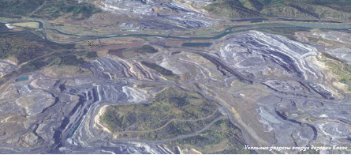

Slide 8
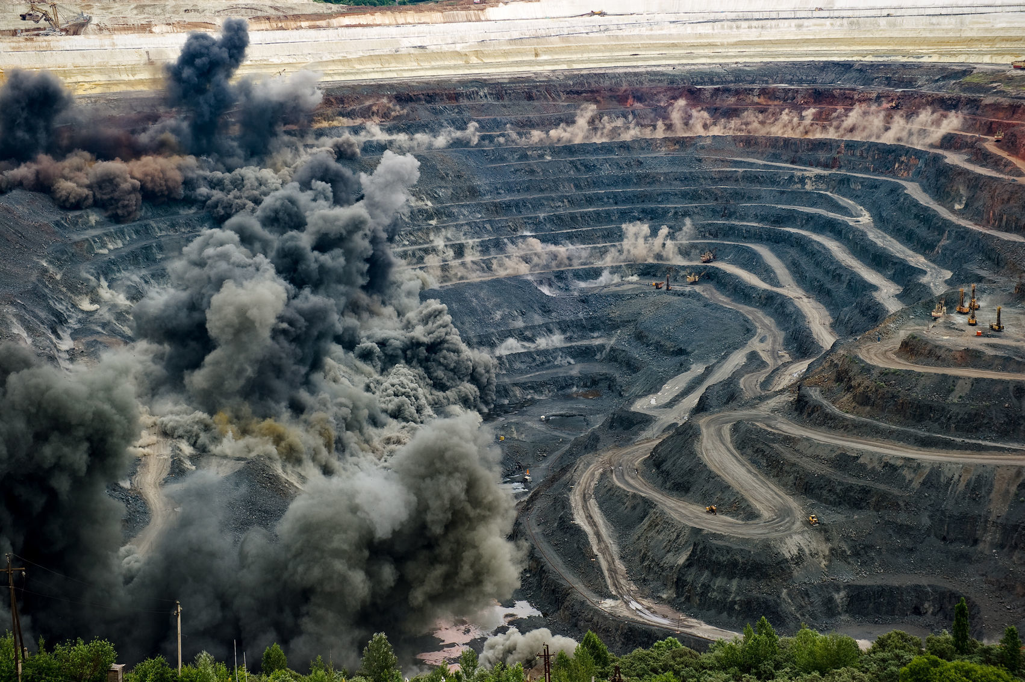
На взрывных работах ежегодно используется до 500-600 тысяч тонн взрывчатки.
Около 2-3% компонентов остается в почве и попадает в грунтовые воды.
Образуются особо токсичные продукты метаболизма этих соединений.

Slide 9
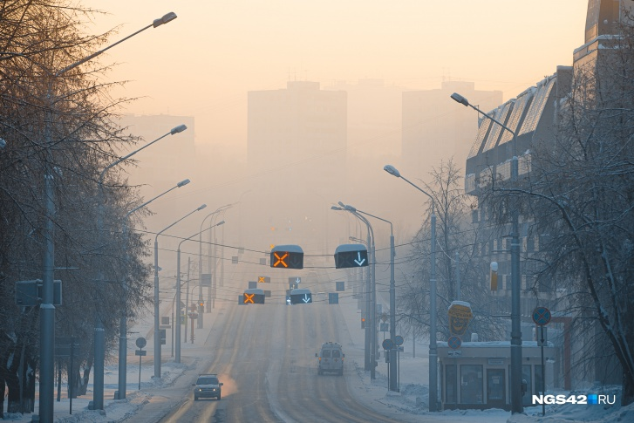
Зимний смог

Slide 10
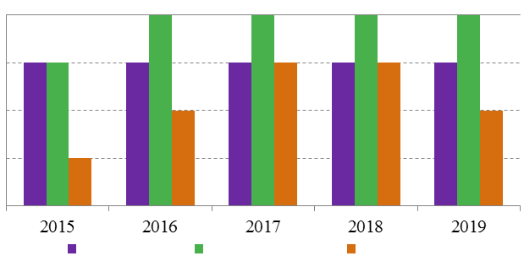
Очень
высокий
Высокий
Повышенный
Низкий
Кемерово
Новокузнецк
Прокопьевск
Уровень загрязнения атмосферного воздуха городов Кемеровской области – Кузбасса
Источник: Кемеровский центр по гидрометеорологии и мониторингу окружающей среды (ЦГМС) – филиала ФГБУ «Западно-Сибирское УГМС»

Slide 11
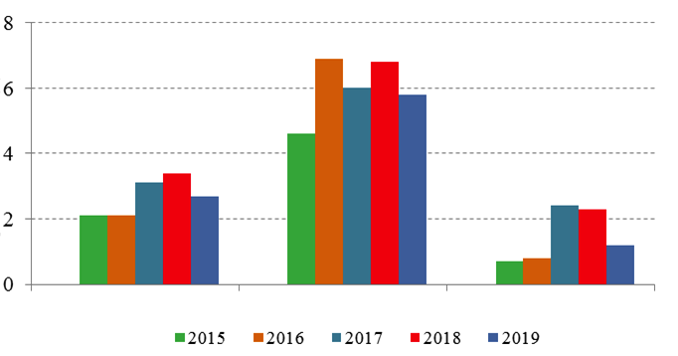
Среднегодовая
концентрация в долях ПДК
Кемерово
Новокузнецк
Прокопьевск
Среднегодовой уровень загрязнения атмосферного воздуха городов Кемеровской области – Кузбасса бенз(а)пиреном
Источник: данные Кемеровского ЦГМС – филиала ФГБУ «Западно-Сибирское УГМС»

Slide 12
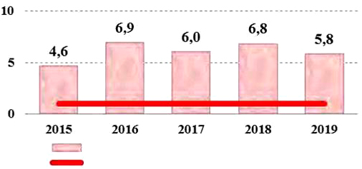
Бенз(а)пирен
Доли ПДК
Среднегодовая концентрация
Предельно допустимая концентрация
Тенденция изменения среднегодовых концентраций основных примесей в г. Новокузнецк в долях ПДК
Источник: данные Кемеровского ЦГМС – филиала ФГБУ «Западно-Сибирское УГМС»

Slide 13
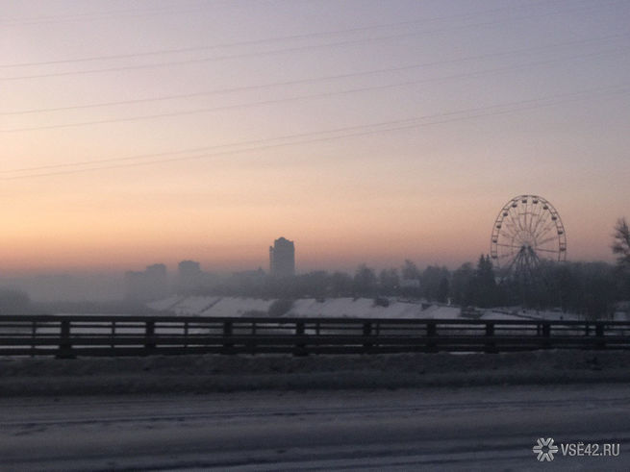
Разовая концентрация бенз(а)пирена в воздухе в метео- неблагоприятный
день в Кемерово превысила ПДК в 16 раз (Зима 2019 г.)
Специалисты зафиксировали существенное превышение допустимых
значений бенз(а)пирена в воздухе кузбасской столицы.
Об этом VSE42.Ru сообщили в управлении Роспотребнадзора по Кемеровской области.

Slide 14
В последние годы несколько предприятий Кузбасса начали и осуществляют экологические проекты.
АО «ЕВРАЗ ЗСМК» по производству индустриальных фильтров,
ввод новой коксовой батареи на ПАО «Кокс» с печами без улавливания химических продуктов коксования, ликвидация открытых складов угольного сырья, открытого горения «факела» на газосбросном устройстве, сегодня удельный объем выбросов при производстве тонны кокса на заводе составляет 1,6 кг, тогда как среднеотраслевое значение достигает 5-6 кг/т
линии по производству аммиака и карбамида на КАО «Азот» (с учетом новых эколого-ориентированных технологий),
газификация Кузбасса, включая проекты по добыче метана из угольных пластов и строительство завода по сжижению газа (улучшение экологической обстановки)
Установка поглощения фтористого водорода на НкАЗ (РУСАЛ)
ООО «Распадская угольная компания» «ЕВРАЗа» начала утилизировать метан на шахте «Алардинской», где запущены в работу две факельные установки немецкого производства. Производительность установок составляет на каждую порядка 12 кубов чистого метана в минуту. Подобные модули планируют смонтировать и на других предприятиях компании.
5 апреля 2021 года на базе ФИЦ угля и углехимии СО РАН состоялось первое установочное совещание по вопросу «Создание карбонового полигона в Кузбассе».
Совещание проводилось в соответствии с поручением Губернатора Кузбасса Цивилева С.Е. по созданию на территории Кемеровской области карбонового полигона для создания системы учета и разработки технологий снижения эмиссии парниковых газов угольной промышленности и угольной генерации.

Slide 15


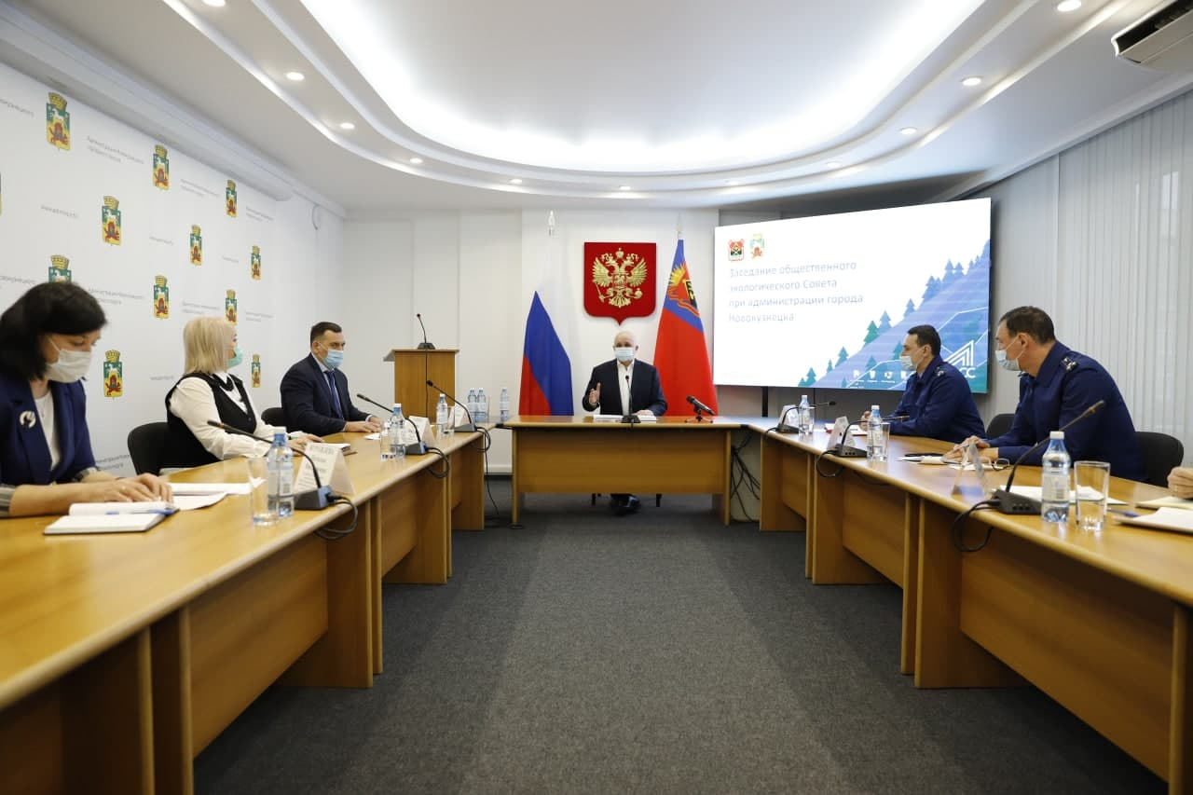
28 января 2021 г. в Новокузнецке состоялось заседание Общественного экологического совета с участием губернатора Кузбасса С. Е. Цивилева, главы города С.Н. Кузнецова, контрольно-надзорных органов, руководителей крупных промышленных предприятий, представителей Общественного наблюдательного совета и Общественной экологической полиции.
Общественный экологический Совет при Администрации г. Новокузнецка
создан 05.06.2012 г. распоряжением Главы города С.Н. Кузнецова
Комплексная программа охраны окружающей среды и экологической безопасности города Новокузнецка на 2021 г.

Slide 16
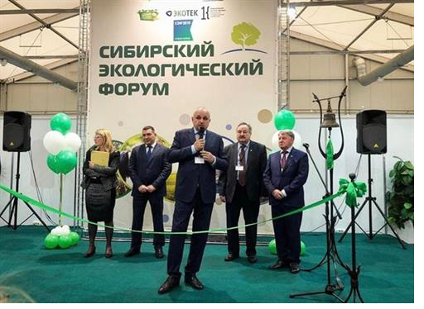
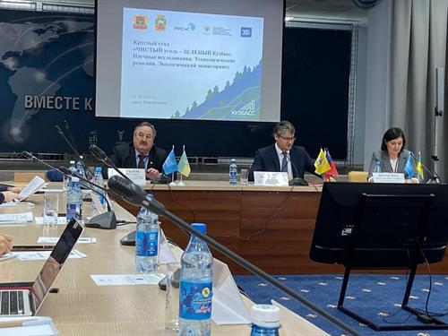
КРУГЛЫЙ СТОЛ
«ЧИСТЫЙ уголь – ЗЕЛЁНЫЙ Кузбасс». Научные исследования.
Технологические решения. Экологический мониторинг».
III СИБИРСКИЙ ЭКОЛОГИЧЕСКИЙ ФОРУМ
Возглавил Губернатор области Цивилев С.Е.
г. Новокузнецк, 15-17 октября 2019 г.
Сопредседателями круглого стола были:
Панов Андрей Анатольевич – заместитель Губернатора Кемеровской области –Кузбасса по промышленности, транспорту и экологии
Исмагилов Зинфер Ришатович – академик РАН, научный руководитель ФИЦ угля и углехимии Сибирского отделения Российской академии наук, г. Кемерово
Журавлева Наталья Викторовна – генеральный директор АО «Западно-Сибирский испытательный центр», доктор технических наук, г. Новокузнецк

Slide 17
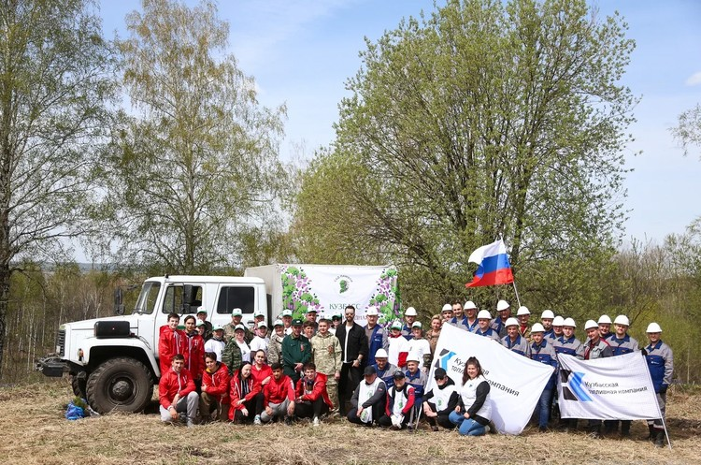
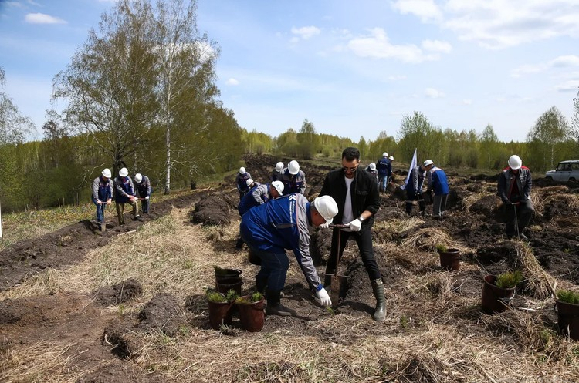
Живая природа и угледобыча могут существовать вместе: доказывают горняки
«Кузбасской Топливной Компании».
«КТК» в 2020 году сдала государству 8,3 га хвойного леса
в Прокопьевском муниципальном округе,
а также посадила 16 га хвойного леса в Крапивинском муниципальном округе.
В 2021 году она сдаст восстановленный лесной массив государству.
Очень хорошее начало, но темпы недостаточны.
Впереди 150 тыс. га. по всему Кузбассу.

Slide 18
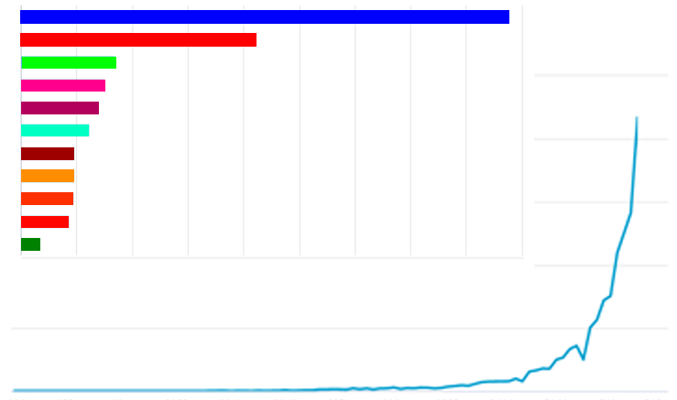
Публикационная активность по тематике утилизации CO₂ в международных журналах по базе Scopus.
Публикационная активность: По утилизации CO₂
приб. 12 600 документов
Китай
США
Япония
Германия
Южная Корея
Великобритания
Индия
Испания
Италия
Канада
РФ
0
500
1000
1500
2000
2500
3000
3500
4000
4500
Документы
1000
0
1928
1936
1944
1952
1960
1968
1976
1984
1992
2000
2008
2016
2024

Slide 19
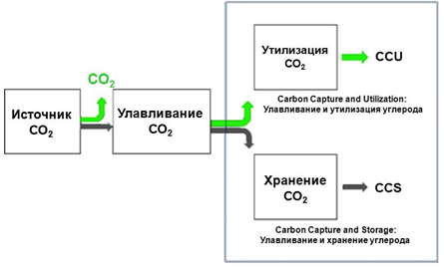
CUS
Сarbon utilization from storage
Утилизация углерода из хранилища
По нашему мнению, в будущем одним из направлений каталитических технологий надо рассматривать постепенную переработку CO₂, ранее отложенного на этапе улавливания и хранения (carbon capture and storage, CCS). Это будет новый дополнительный этап стратегии снижения содержания диоксида углерода в атмосфере (carbon utilization from storage, CUS).

Slide 20
Карбоновый полигон
в Кузбассе должен быть многомерный полигон для отработки технологий снижения эмиссии и утилизации СО2 и CH4 на всех стадиях:
Добыча
Хранение
Транспортировка
Обогащение
Переработка
Сжигание – Энергетика: модернизация предприятий, в результате которой повышается энерго- и ресурсо - эффективность производственных процессов, сокращение выбросов парниковых газов.
Утилизация ЗШО
8. Депонирование, поглощение парниковых газов:
лесоклиматические проекты, комплекс мероприятий для увеличения поглощения парниковых газов в природных экосистемах (повышение эффективности лесного управления, восстановление лесов и биоразнообразия на гарях и т.д.).

Slide 21
Институты Сибирского отделения РАН
могут предложить десятки технологий для решения экологических проблем Кузбасса
Разработки ФИЦ угля и углехимии СО РАН
чистые технологии горных работ
рекультивация и сохранение биоразнообразия
экологически чистое каталитическое сжигание топлив
обезвреживание сточных вод
обезвреживания органических отходов, ПАУ
очистка дымовых газов и промышленных газовых выбросов
утилизация и переработка шахтного метана
производство гуминовых препаратов из бурых углей Кузбасса
производство сорбентов из углей Кузбасса
газификация углей, получение синтез газа и водорода
переработка каменноугольной смолы
Генеральные научные задачи ФИЦ – фундаментальны и прикладные исследования для экологии региона и для развитие чистых технологий глубокой переработки угля в химические продукты

Slide 22
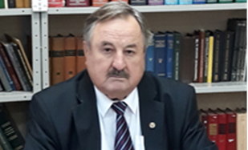
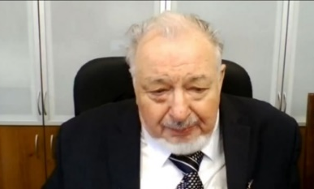
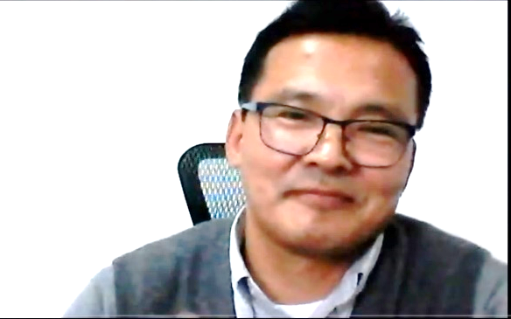
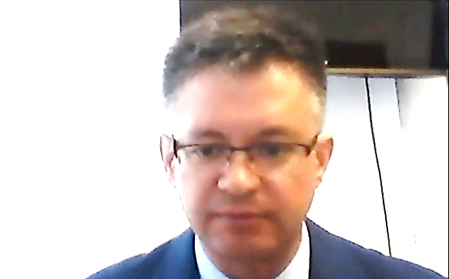
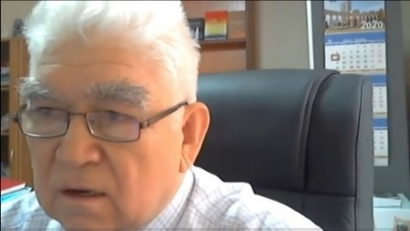
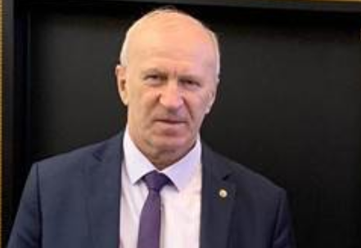
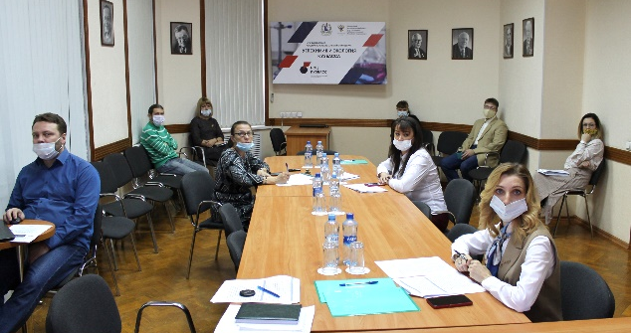
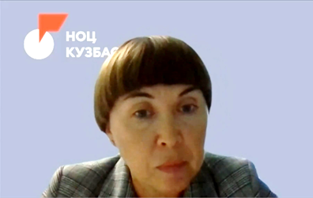
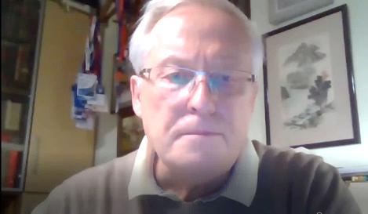
X Международный российско-казахстанский симпозиум
«Углехимия и экология Кузбасса» состоится 12 июля 2021 г. Кемерово
Пленарные докладчики симпозиума в 2020 году
Исмагилов З.Р., академик РАН Председатель оргкомитета
Конторович А.Э.,
академик РАН
Будебазарын Авид, академик
Монгольской академии наук
Исламов Д.В.,
депутат ГД РФ
Мансуров З.А., академик МАН ВШ, Казахстан
Алексеенко С.В., академик РАН
Очные участники симпозиума в конференц-зале ИУХМ ФИЦ УУХ СО РАН
Ганиева И.А., Министр науки и Высшего образования Кузбасса
(директор АНО НОЦ «Кузбасс»)
Крюков В.А., академик РАН

Slide 23
Для принципиального решения серьезных назревших проблем экологии угольного региона – Кузбасса необходимо срочно и тотально внедрять традиционные природоохранные технологии, дополнить их передовыми научными разработками , совершенствовать существующие производства, обеспечить очистку почвы, воды и воздуха новыми методами.
Генеральная задача на перспективу – кардинальный поворот
– развитие технологий и создание чистых производств глубокой переработки угля в продукты с высокой добавленной стоимости

Slide 24



ФИЦ угля и углехимии СО РАН
Спасибо за внимание
Notes:
Вставить наш лейбл

Slide 25
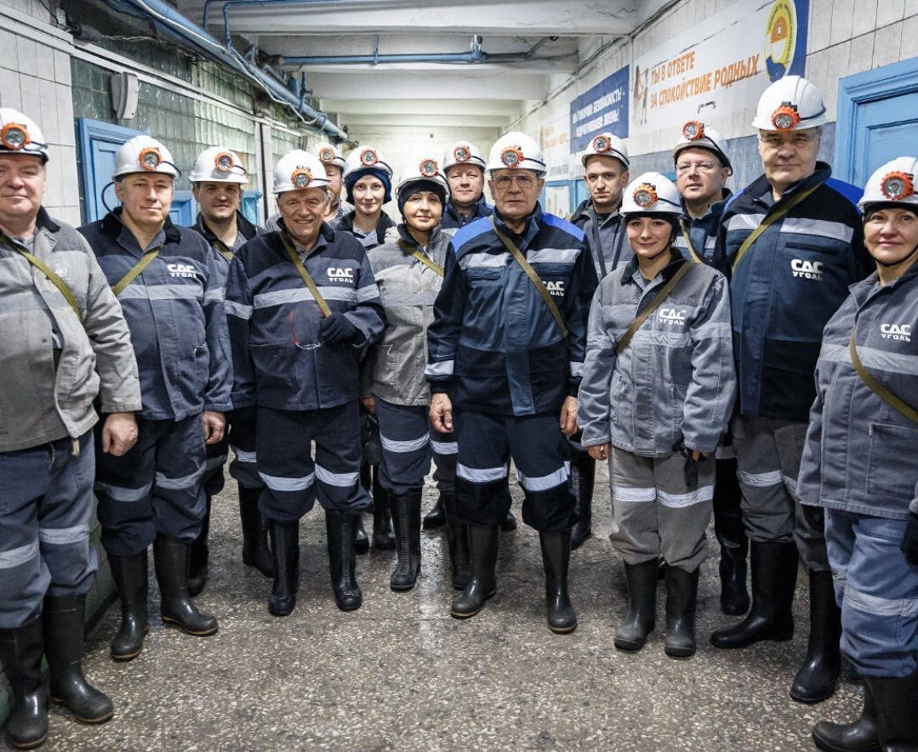
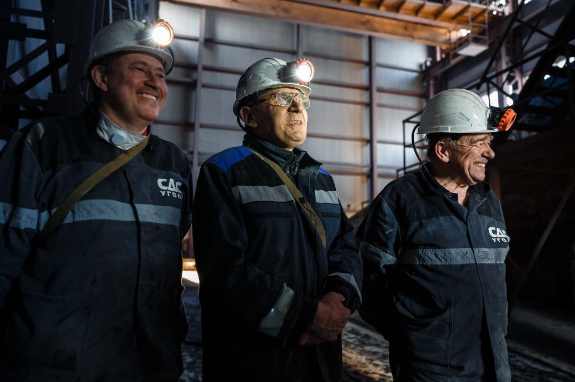
Январь 26,2020
Президент РАН академик
А.М.Сергеев 400
и вице-президент РАН
В.Н.Пармон посетили шахту в глубине 400 метров в ходе визита в Кузбасс

